Slide 1
用户特征提取
李安贞
2018.07.19

Slide 2
本周工作进度
1. 用户画像 算法部分
实现（年龄、性别、地区）预测模块的预处理与特征提取步骤
2. 完善个人微博爬取模块
新增用户微博评论爬取功能

Slide 3
本周工作进度
根据之前给出的用户画像架构，利用SMP语料库，得到约5000个用户的微博文本、微博标签。利用这些数据，做了数据预处理、特征提取与特征向量化。
特征提取主要包括：
统计特征（如微博总数、转发数、评论数、微博去重（结合了文本相似度）等等）
时间特征（活跃天数、各个时间段微博数等等）
文本特征（TFIDF、word2vec）
爱好特征（结合上周做的爱好预测模块）
一共有41个特征，后面还可以增加更多。
这些特征既可以作为后面神经网络的输入特征，也可以作为人物画像（个人习惯）展示出来。

Slide 4
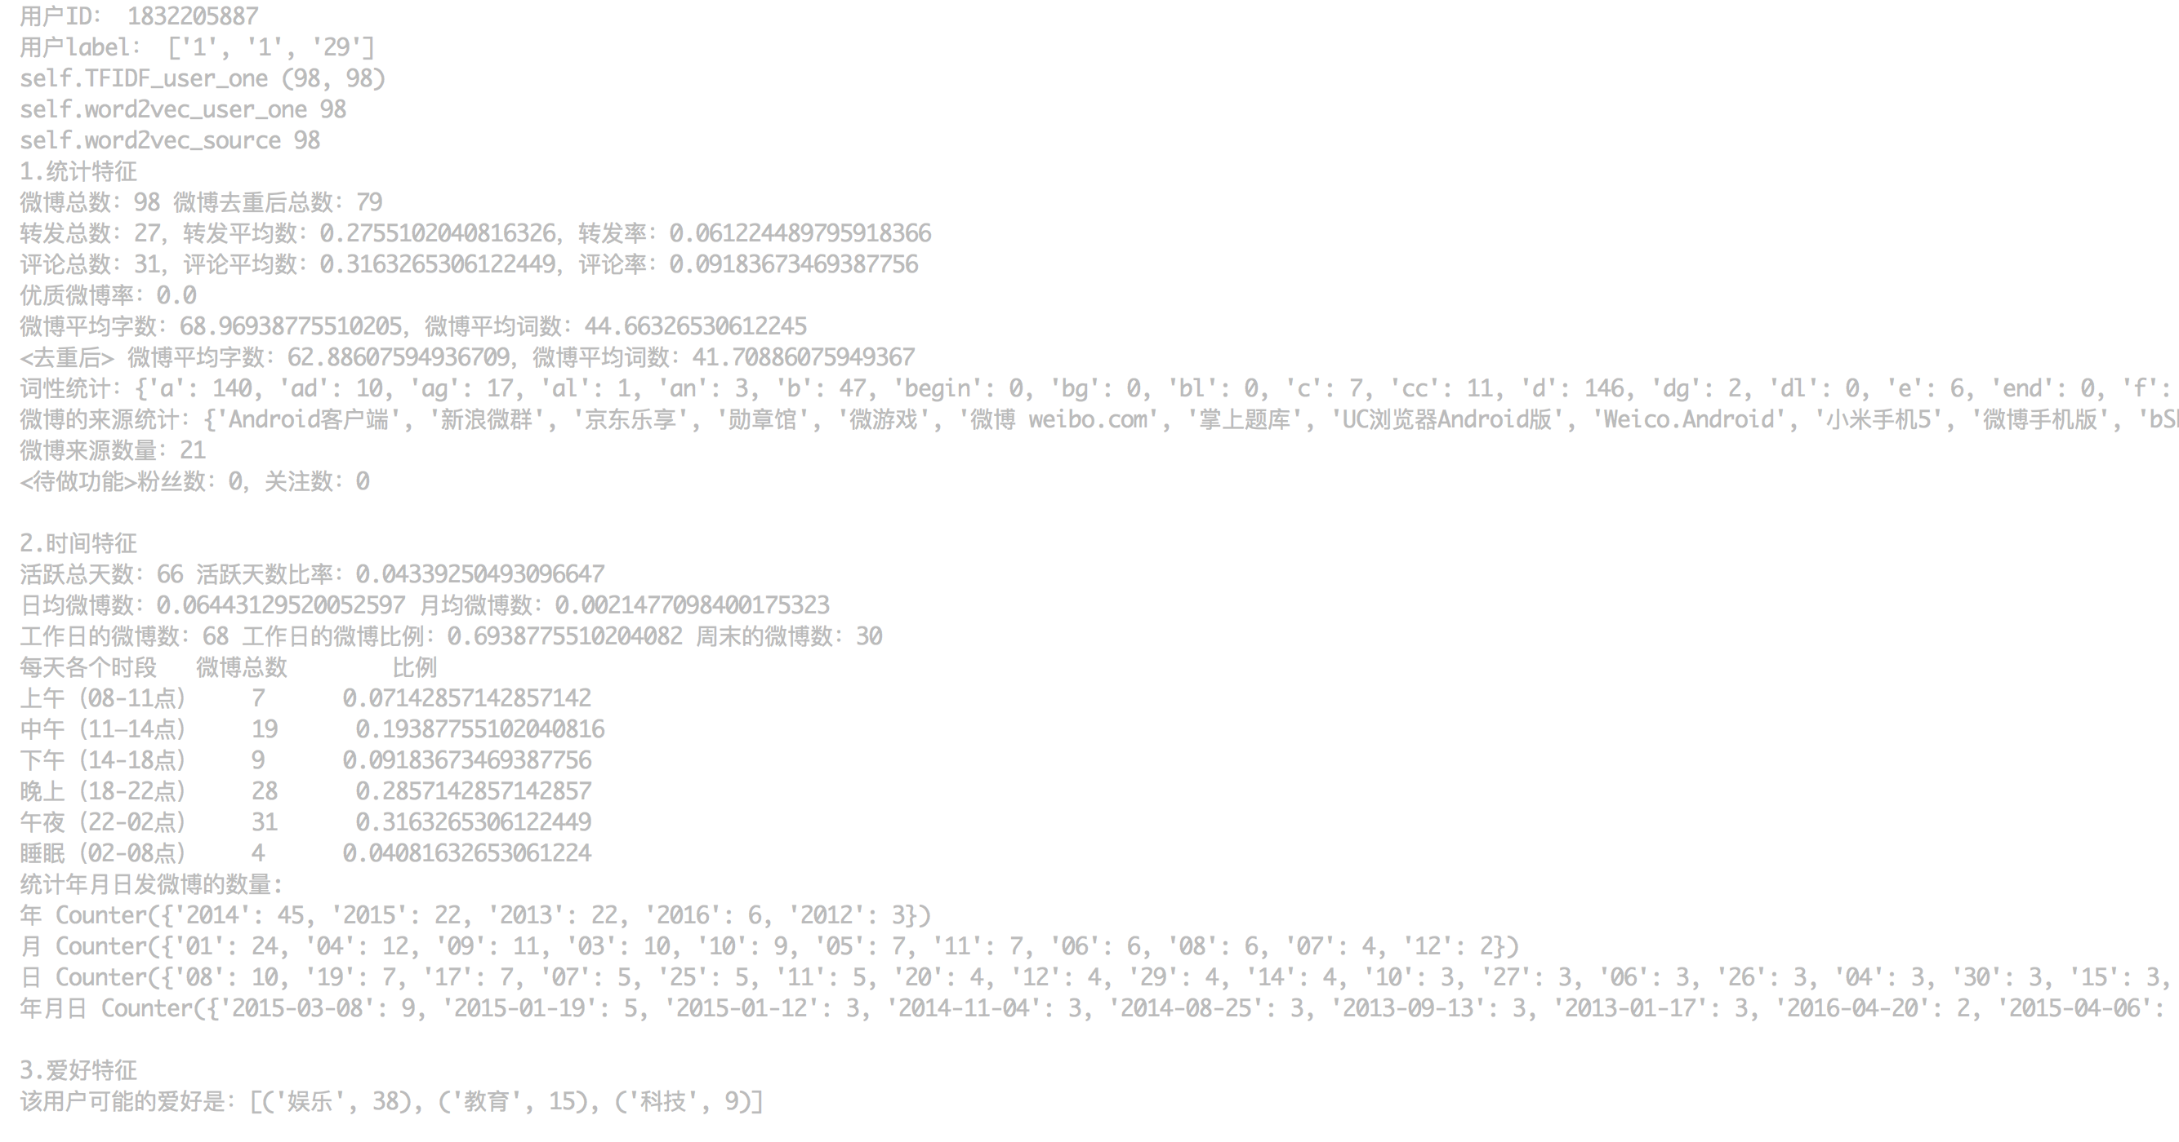
本周工作进度
下面是一个用户的特征：

Slide 5
下周工作安排
1. 用户画像 算法部分
完成（年龄、性别、地区）预测模块
初步构想是做二层stack模型
2. 微博热搜榜新闻爬取
与赵梓豪、刘涛合作完成，我负责数据处理与存储部分

